Slide 1
Dansk Biomethanol aps
Farmers Gasoline
Lt September 2013

Slide 2
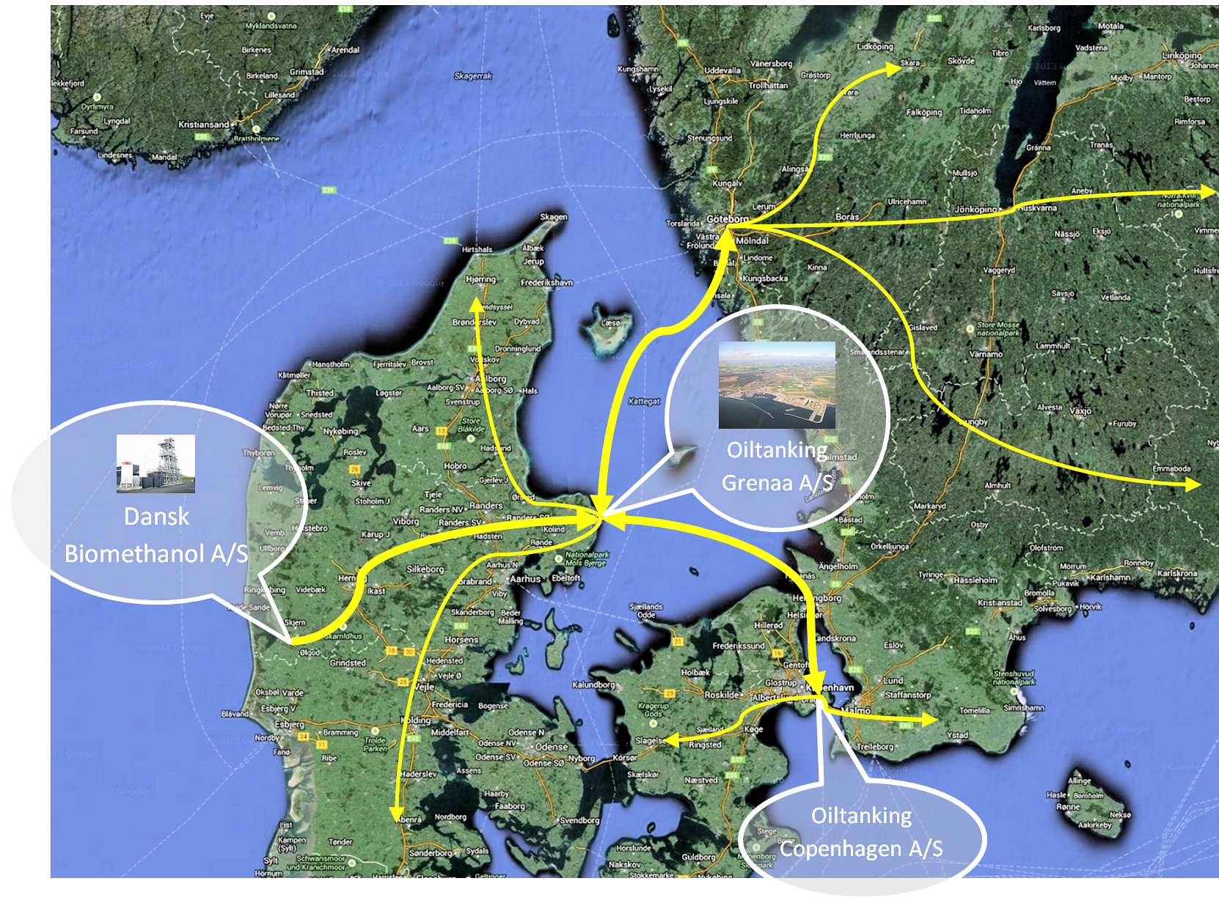
Distribution

Slide 3
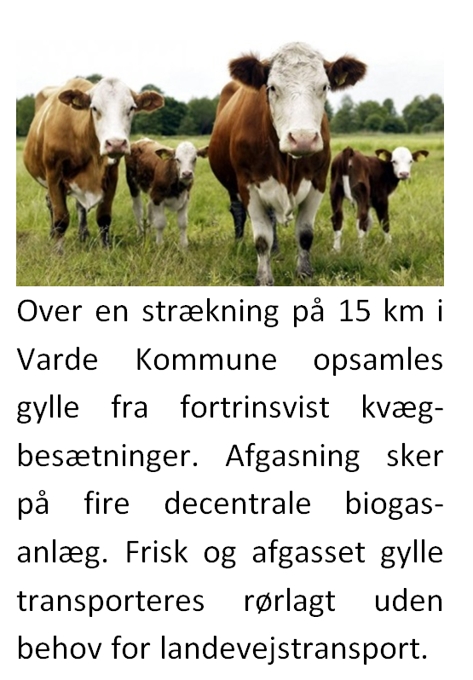
Råvarer
De tekniske anlæg etableres af et EPC-konsortium af Combigas aps, Agro Industries A/S og Rambøll Danmark A/S under en Engineering, Procurement and Construction (EPC) kontrakt.

Slide 4
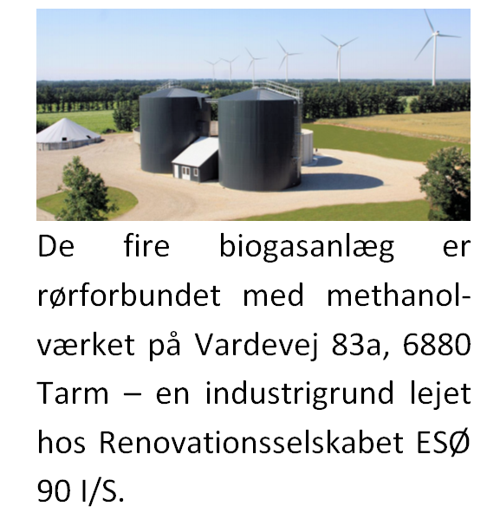
Produktion
De tekniske anlæg drives af Biofuel Operation A/S stiftet af Combigas aps, Agro Industries A/S og Foodjob Danmark aps under en mangeårig Management and Operation and Maintenance (O&M) kontrakt.

Slide 5
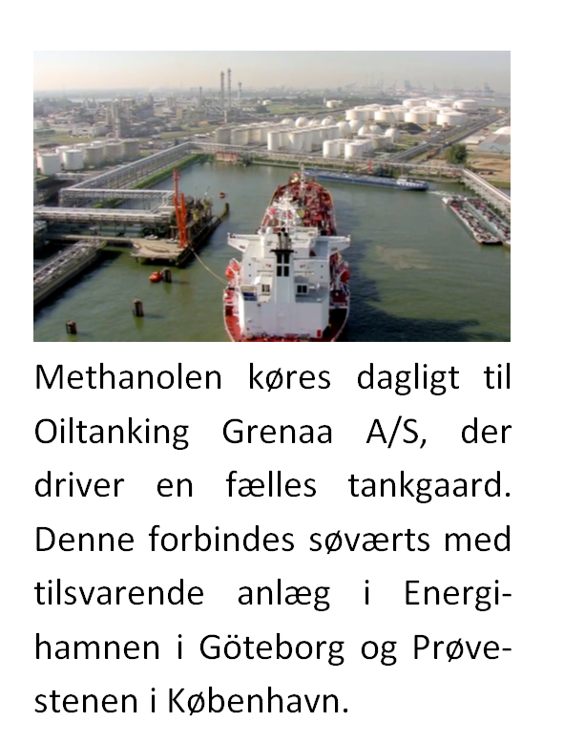
Distribution
Herfra distribueres methanol og motorbrændstof af Biofuel Trading A/S under en Sales and Marketing Outsourcing Agreement. Nævnte selskaber under stiftelse drives af Oil­tanking GmbH og et olie­selskab.

Slide 6
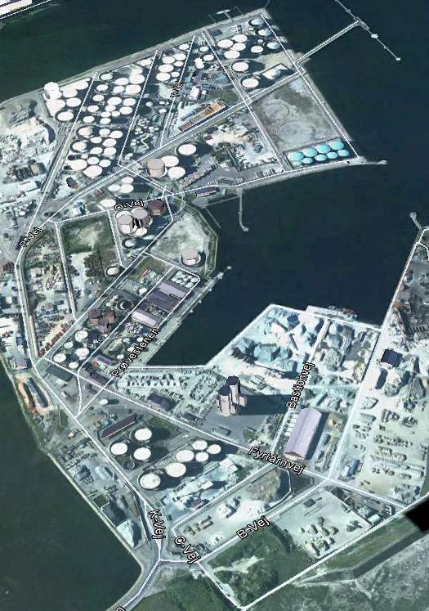
Prøvestenen
Oiltanking Copenhagen A/S
Prøvestenen S-vej 4 2300 Copenhagen
16,500 cbm | T207/T208
14,000 cbm | T301/T302/T303/T304/T305/T306
10,800 cbm | T108/T109/T110/T205
10,000 cbm | T51/T52/T53/T57/T58/T401/T402
9,600 cbm | T1/T2
7,500 cbm | T403/T404
7,000 cbm | T54/T56/T201/T202/T203/T204
6,000 cbm | T55
5,000 cbm | T105/T106/T209
4,800 cbm | T3/T4
4,100 cbm | T410
4,000 cbm | T405/T406
3,200 cbm | T6
1,600 cbm | T5/T7
1,000 cbm | T407/T408

Slide 7
Distribution

Slide 8
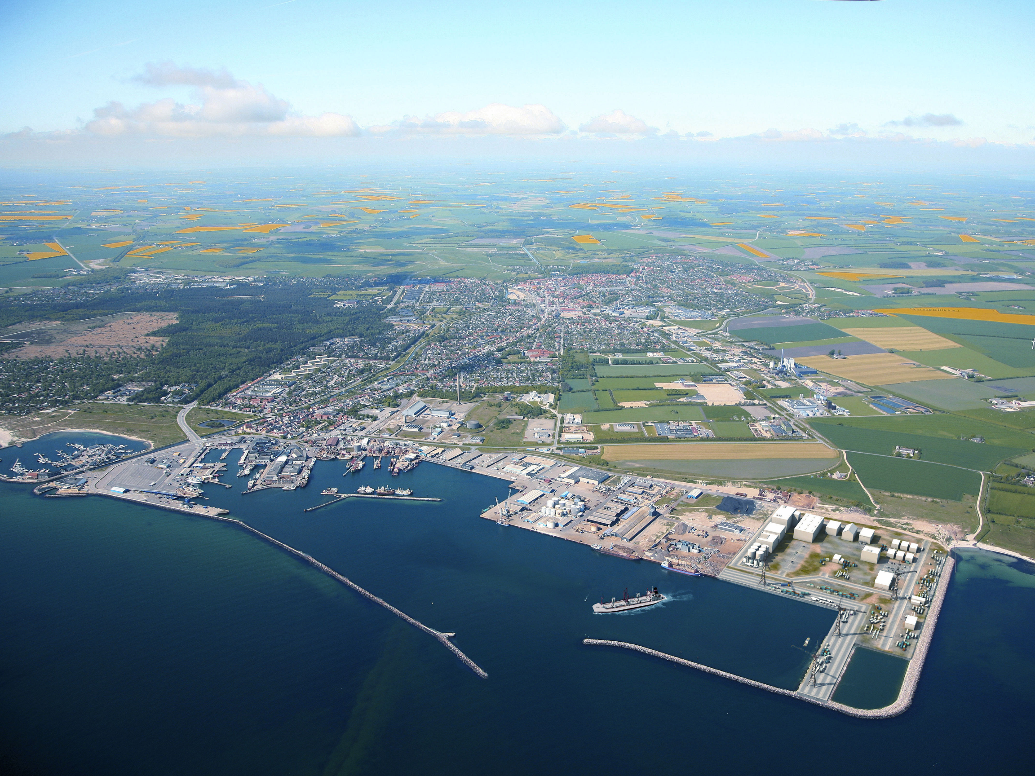
Grenaa

Slide 9
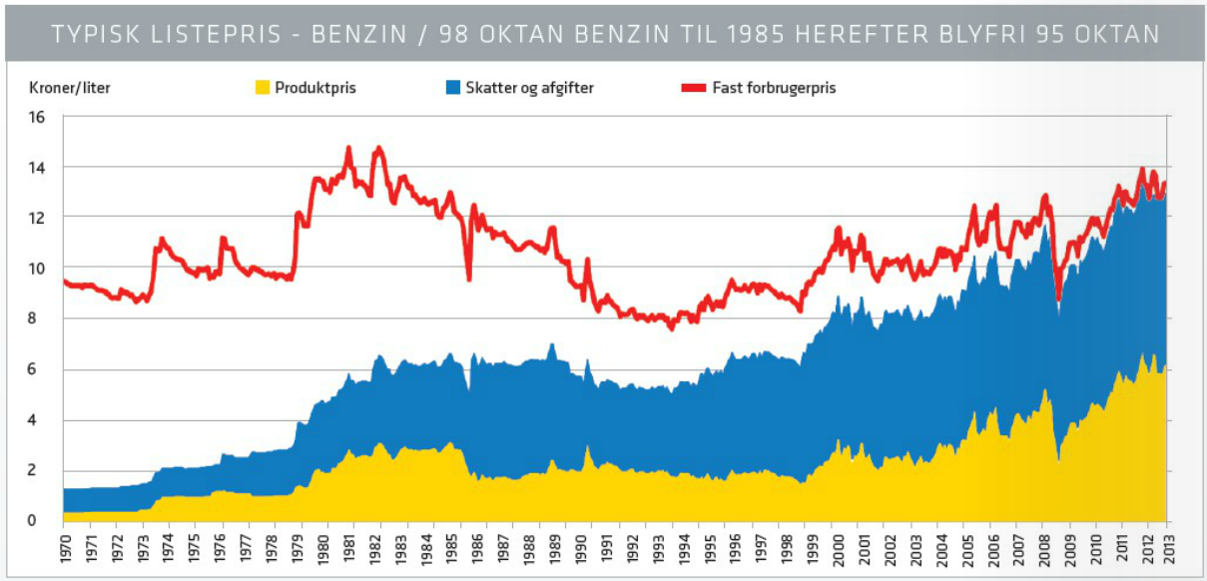
Markedet
Den røde kurve er interessant. Den viser, at benzin i faste priser er steget med 25 ører per liter om året de seneste tyve år.

Slide 10
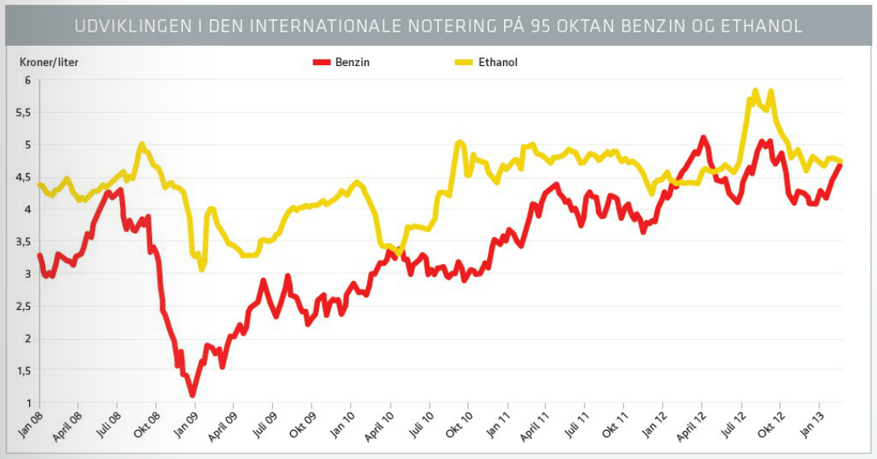
Markedet
1. generations ethanol er dyrere end benzin. 2. generations methanol vil tælle 4-dobbelt – Pris ?

Slide 11
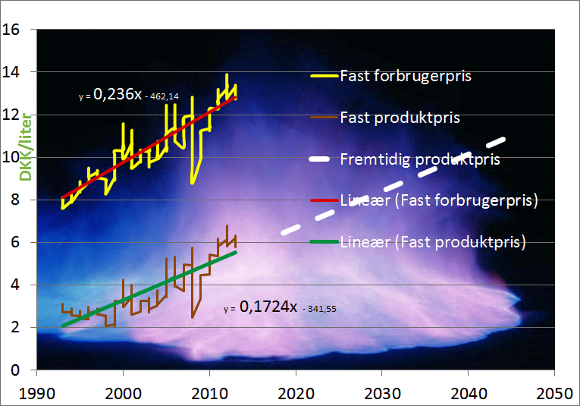
Prognose
Benzin stiger i faste priser. Det gør biofuels også.

Slide 12
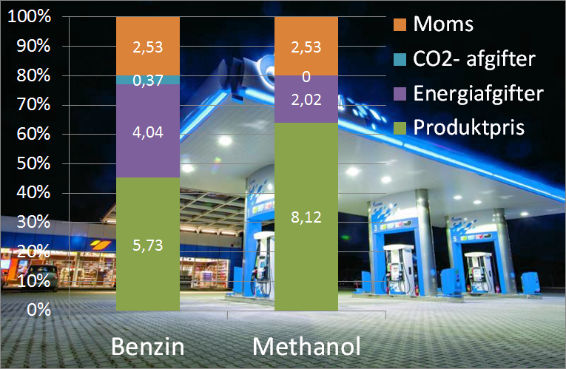
Forbrugerpris Breakdown
Forbrugerpris for methanol og benzin i blandinger er ens, men lave afgifter giver højere produktpris for methanol.

Slide 13
CEESA angiver det danske marked for methanol til 16,6 TWh i 2050

Slide 14
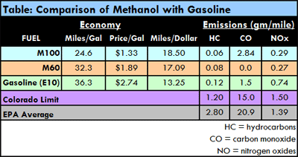
Methanol Wins
By Robert Zubrin

Slide 15
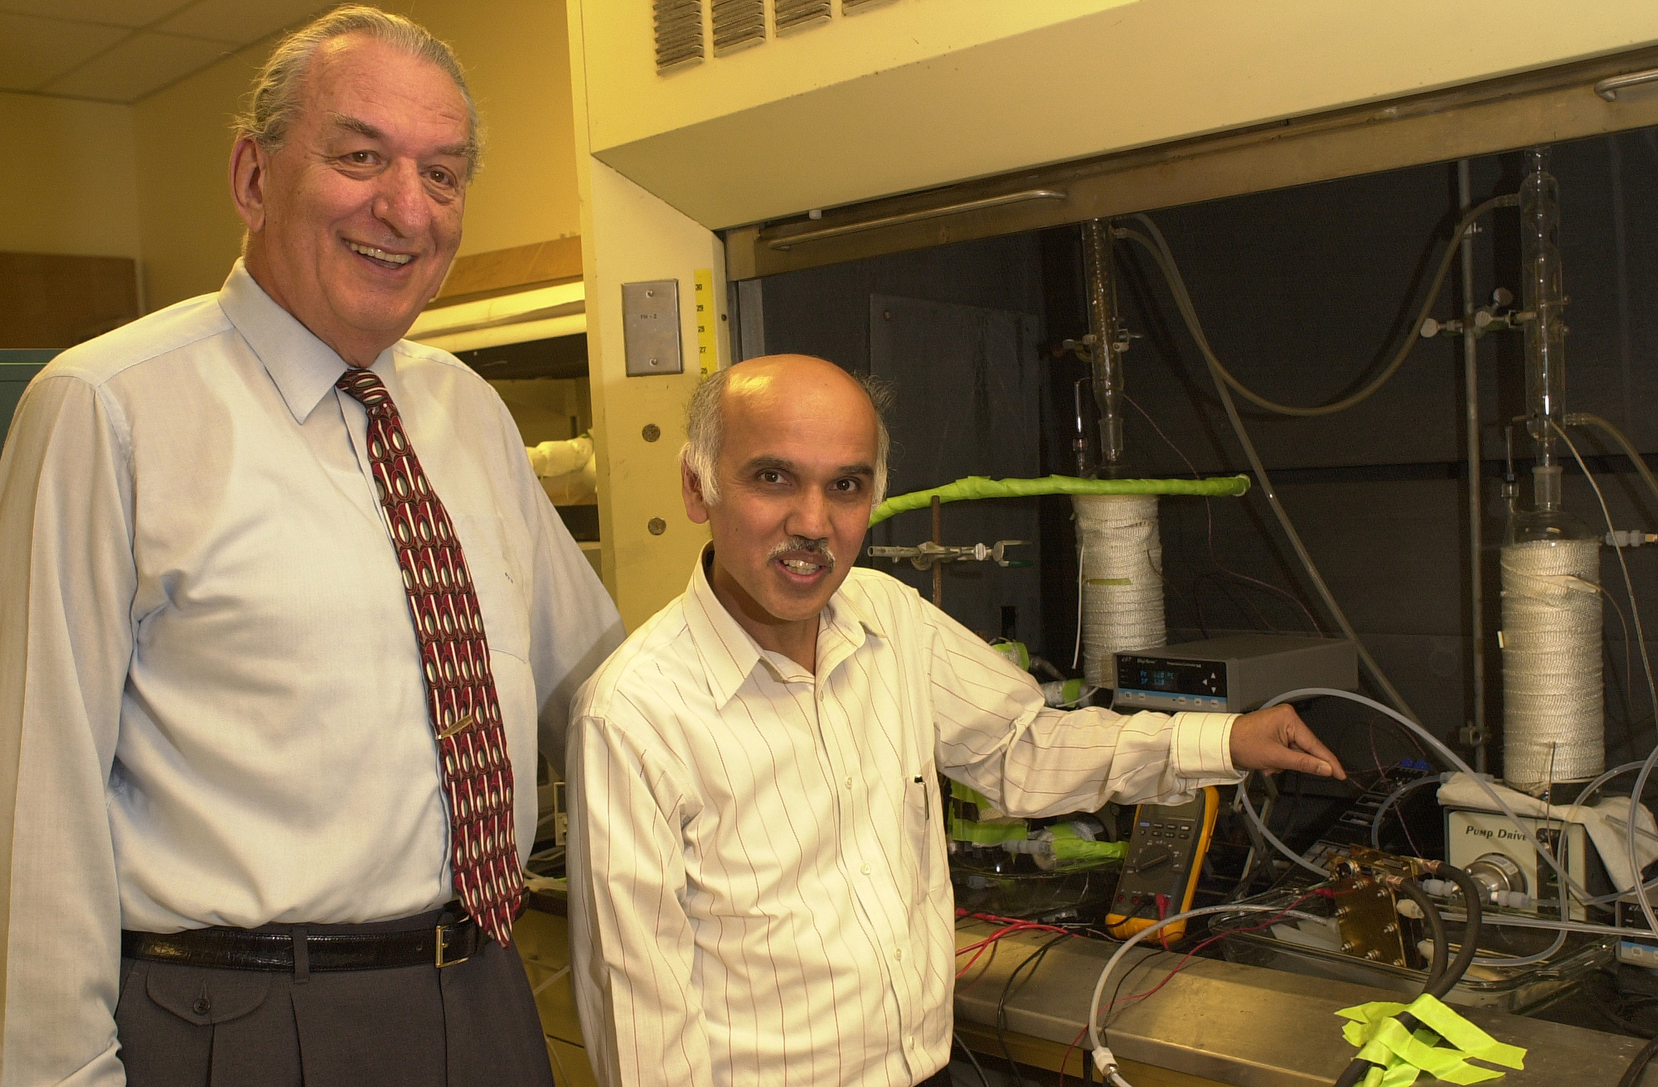
Nobel Laureate and honorary member of the Danish Methanol Association.
George Olah
Surya Prakash

Slide 16
Distribution

